Slide 1
Кафедра общественного здоровья и здравоохранения №1
Статика населения. Старение населения как медико-социальная проблема. Механическое движение населения.
К.м.н., доцент Колосова Е.Г.

Slide 2
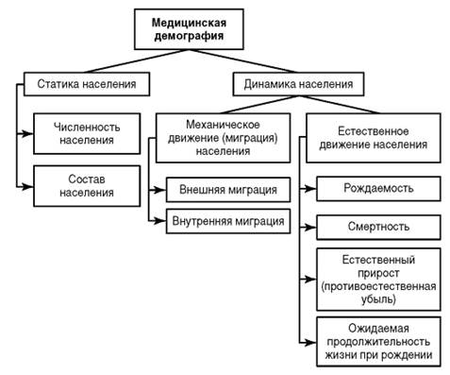

Slide 3
Статика населения изучает состав населения по таким основным признакам, как пол, возраст, социальные группы, профессия и занятие, семейное положение, национальность, язык, культурный уровень, грамотность, образование, место жительства (город или село), географическое размещение и плотность населения и др.

Slide 4
Показатели, характеризующие статику населения необходимы для:
– расчета показателей естественного движения населения;
– расчета потребности в амбулаторно-поликлини­ческой, стационарной и специализированных видах медицинской помощи;
– определения необходимого объема средств, выделяемого из всех источников финансирования на здравоохранение;
– разработки целевых медико-социальных программ;
– расчета показателей, характеризующих деятельность системы здравоохранения;
– организации профилактической работы и др.

Slide 5
Перепись населения – это специально научно организованная государственная статистическая операция по учету и анализу данных о численности населения, его составе и распределении на конкретных территориях страны.
Перепись населения — единый процесс сбора, обобщения, анализа и публикации демографических, экономических и социальных данных населения, относящихся по состоянию на определённое время ко всем лицам в стране или чётко ограниченной её части.

Slide 6
Перепись населения
Данные о состоянии населения на определенный момент времени получают из переписей населения и специальных выборочных исследований.
Перепись населения – всеобщий (сплошной) учет населения, в процессе которого осуществляется сбор демографических, экономических и социальных данных, характеризующих на определенный момент времени каждого жителя страны или административной территории.
Всеобщие переписи в России проводились в:
1897 г. | 1939 г. | 1989 г.
1920 г. | 1959 г. | 2002 г.
1926 г. | 1970 г. | 2010 г.
1937 г. | 1979 г.

Slide 7
Изменение численности населения России
Годы | Все население, тысяч человек | в том числе |  | В общей численности населения, процентов
 |  | городское | сельское | городское | сельское
1897 по переписи на 9 февраля в современных границах 1926 по переписи на 17 декабря в границах до 17 сентября 1939 г. 1937 оценка по предварительным итогам переписи на 6 января в границах 1937 г. без Крымской АССР 1939 оценка с учетом территорий, вошедших в состав СССР после 17 сентября 1939 г. | 67473 92735 104932 108377 | 9894 16455 34923 36296 | 57579 76280 70009 72081 | 15 18 33 33 | 85 82 67 67
1959 по переписи на 15 января 1970 по переписи на 15 января 1979 по переписи на 17 января 1989 по переписи на 12 января 2002 по переписи на 9 октября 2010 по переписи на 14 октября | 117240 129941 137410 147022 145167 142857 | 61143 80631 94942 107959 106429 105314 | 56097 49310 42468 39063 38738 37543 | 52 62 69 73 73 74 | 48 38 31 27 27 26

Slide 8
Динамика численности постоянного населения РФ и Оренбургской области (2000 – 2020 гг.)
Годы | Все население, человек
 | Российская Федерация | Оренбургская область
2000 | 146 780 720 | 2 211 204
2010 | 142 856 536 | 2 042 043
2015 | 146 267 288 | 2 001 110
2017 | 146 804 372 | 1 989 589
2018 | 146 880 432 | 1 977 720
2019 | 146 780 720 | 1 963 007
2020 | 146 748 590 | 1 956 835

Slide 9
К началу 2020 года Российская Федерация подошла с такими показателями
демографии:
▪ население – 146 780 720 человек;
▪ позиция по населенности среди других государств – № 9, или 1,89% от
всей численности жителей планеты;
▪ плотность народонаселения – 8,6 человек на 1 кв. километр;
▪ естественная убыль (количество умерших) – 2 030 629;
▪ естественный прирост (количество новорожденных) – 1 862 143;
▪ миграционный прирост – 228 556 (преимущественно за счет граждан
Таджикистана, Казахстана и Украины);
▪ средний возраст жителей – 38,7 лет;
▪ гендерное соотношение – 0,86 (представителей мужского пола примерно
на 10 миллионов меньше, чем женского);
▪ продолжительность жизни мужчин – 59,8 лет;
▪ продолжительность жизни женщин – 73,2 года.

Slide 10
Официальные показатели общего прироста населения
В 2012 году прирост составил 290.676.
В 2013 – 319.871.
В 2014 – 305.469.
В 2015 – 277.422.
В 2016 – 259.661.
В 2017 – 76.059.
В 2018 – минус 99.712, что свидетельствует о том, что численность населения уменьшилась практически на 100.000 человек. И это был первый год за последние 6 лет, когда показатели были отрицательными.
Такая же отрицательная статистика сохранилась в 2019 году, когда численность страны также уменьшилась на 100 тысяч человек(-99.712)

Slide 11
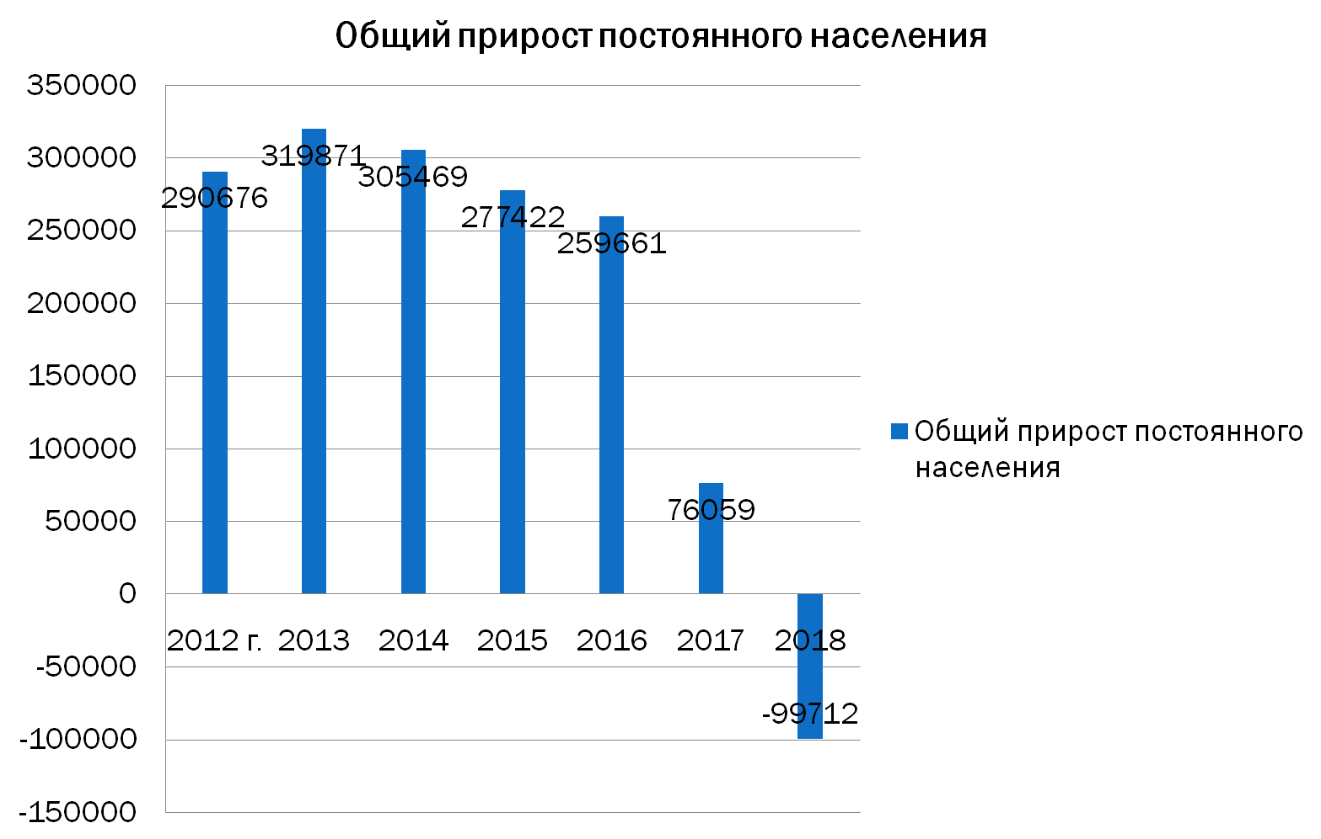

Slide 12
Перепись населения - сложная научно-организационная статистическая операция, основными чертами которой являются:
1) всеобщность;
2) наличие программы переписи и ее единство;
3) учет признаков каждого отдельного человека;
4) сбор сведений непосредственно у населения;
5) экспедиционный метод наблюдения, т. е. сбор сведений путем личной беседы переписчика с каждым человеком в месте фактического проживания; с 14 лет человек сам может отвечать на вопросы переписчика, а сведения о детях более младшего возраста предоставляют родители;
6) одномоментность переписи, т. е. проведение учета населения по состоянию на определенный «критический» момент времени;
7) непосредственное получение сведений (по самоопределению респондента, без предъявления документа);
8) централизация, обеспечивающая соблюдение единства программы и метода переписи, выполнение всех работ в установленные сроки;
9) компьютерная обработка данных;
10) сочетание сплошного учета данных с выборочным учетом некоторых признаков;
11) строгое соблюдение тайны переписи.

Slide 13
Методы проведения переписи населения.
1. Методом опроса – переписной лист заполняется переписчиком в процессе личной беседы с переписываемым лицом.
2. Методом самоисчисления – переписываемые лица самостоятельно заполняют переписные листы.

Slide 14
Категории населения по итогам переписи
Наличным считается население, по различным причинам оказавшееся на данной территории на критический момент переписи, вне зависимости от того, проживает оно здесь постоянно или временно (НН).
Постоянным считается часть наличного населения, которая постоянно проживает в данном месте, вне зависимости от того, был ли он здесь в наличии на критический момент переписи (ПН).
Часть постоянного населения, отсутствовавшая в месте постоянного жительства на критический момент переписи, считается временно отсутствующим (ВО).
Часть наличного населения, которая находилась на данной территории на критический момент переписи и не являлась его постоянным населением, считается временно проживающим (ВП).

Slide 15
Значение данных переписи населения:
Перепись позволяет узнать точную цифру численности населения, находящегося в стране, сведения о его составе и об условиях его жизни – причем как всего народа, так и каждой категории населения.
Она дает возможность оценить динамику изменений этих показателей за время, прошедшее за время предыдущей переписи.
Эта информация служит основой для перспективных расчетов переписи населения и основных характеристик социально-экономической ситуации в стране в ближайшие годы.
Для планирования развития здравоохранения, для оценки санитарного состояния населения и расчета всевозможных показателей здоровья и их прогноза.

Slide 16
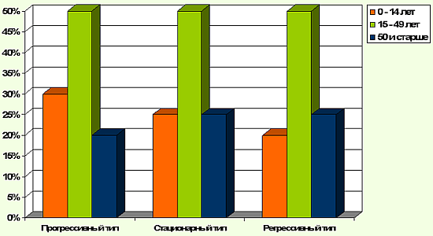
Типы возрастной структуры населения
Возрастная группа | Тип возрастной структуры населения
 | Регрессивный | Стационарный | Прогрессивный
До 14 лет (А) | A<C | A=C | A>C
От 15 до 49 лет (Б) | ≈50 % | ≈50 % | ≈50 %
50 лет и старше (С) | C>A | A=C | C<A

Slide 17
Доля основных возрастных групп в общей численности населения (на 1.01.2019 г.) в процентах
 | Численность населения, % | В том числе в возрасте
 |  | Моложе трудоспособного | трудоспособном | Старше трудоспособного
Российская Федерация | 100 | 18,7 | 55,4 | 25,9
Оренбургская область | 100 | 20,2 | 54,0 | 25,8

Slide 18
Динамика населения
Миграция Воспроизводство
(механическое (естественное
движение) движение)
- Эмиграция - Рождаемость
- Иммиграция - Фертильность
- Урбанизация (общая и
- Движение населения повозрастная)
по социал. политич. и - Смертность
другим мотивам (общая и
(беженцы, вынужден. повозрастная)
переселенцы) - Естественный
- Маятниковая прирост (убыль)
миграция - Младенческая
- Челночная смертность
миграция - ОППЖ

Slide 19
Механическое движение населения - миграция
Безвозвратная Временная Сезонная Маятниковая
Внешняя (эмиграция, иммиграция) Внутренняя (межрайонные перемещения, процесс урбанизации)

Slide 20
Значение изучения миграционных процессов для органов практического здравоохранения
процесс урбанизации изменяет экологическую обстановку, требует пересмотра необходимых объемов медицинской помощи, изменения сети медицинских учреждений, изменяет структуру, уровень заболеваемости и смертности населения, влияет на эпидемическую обстановку региона, способствует росту внебрачной рождаемости;
маятниковая миграция увеличивает число контактов, способствующих распространению инфекционных заболеваний, ведет к росту стрессовых ситуаций, травматизма;
сезонная миграция ведет к неравномерной сезонной нагрузке учреждений здравоохранения.

Slide 21
СПАСИБО ЗА ВНИМАНИЕ

